Slide 1
Статус и планы работ на установке BM@N
Пиядин С.М. и др.
20.06.2023

Slide 2
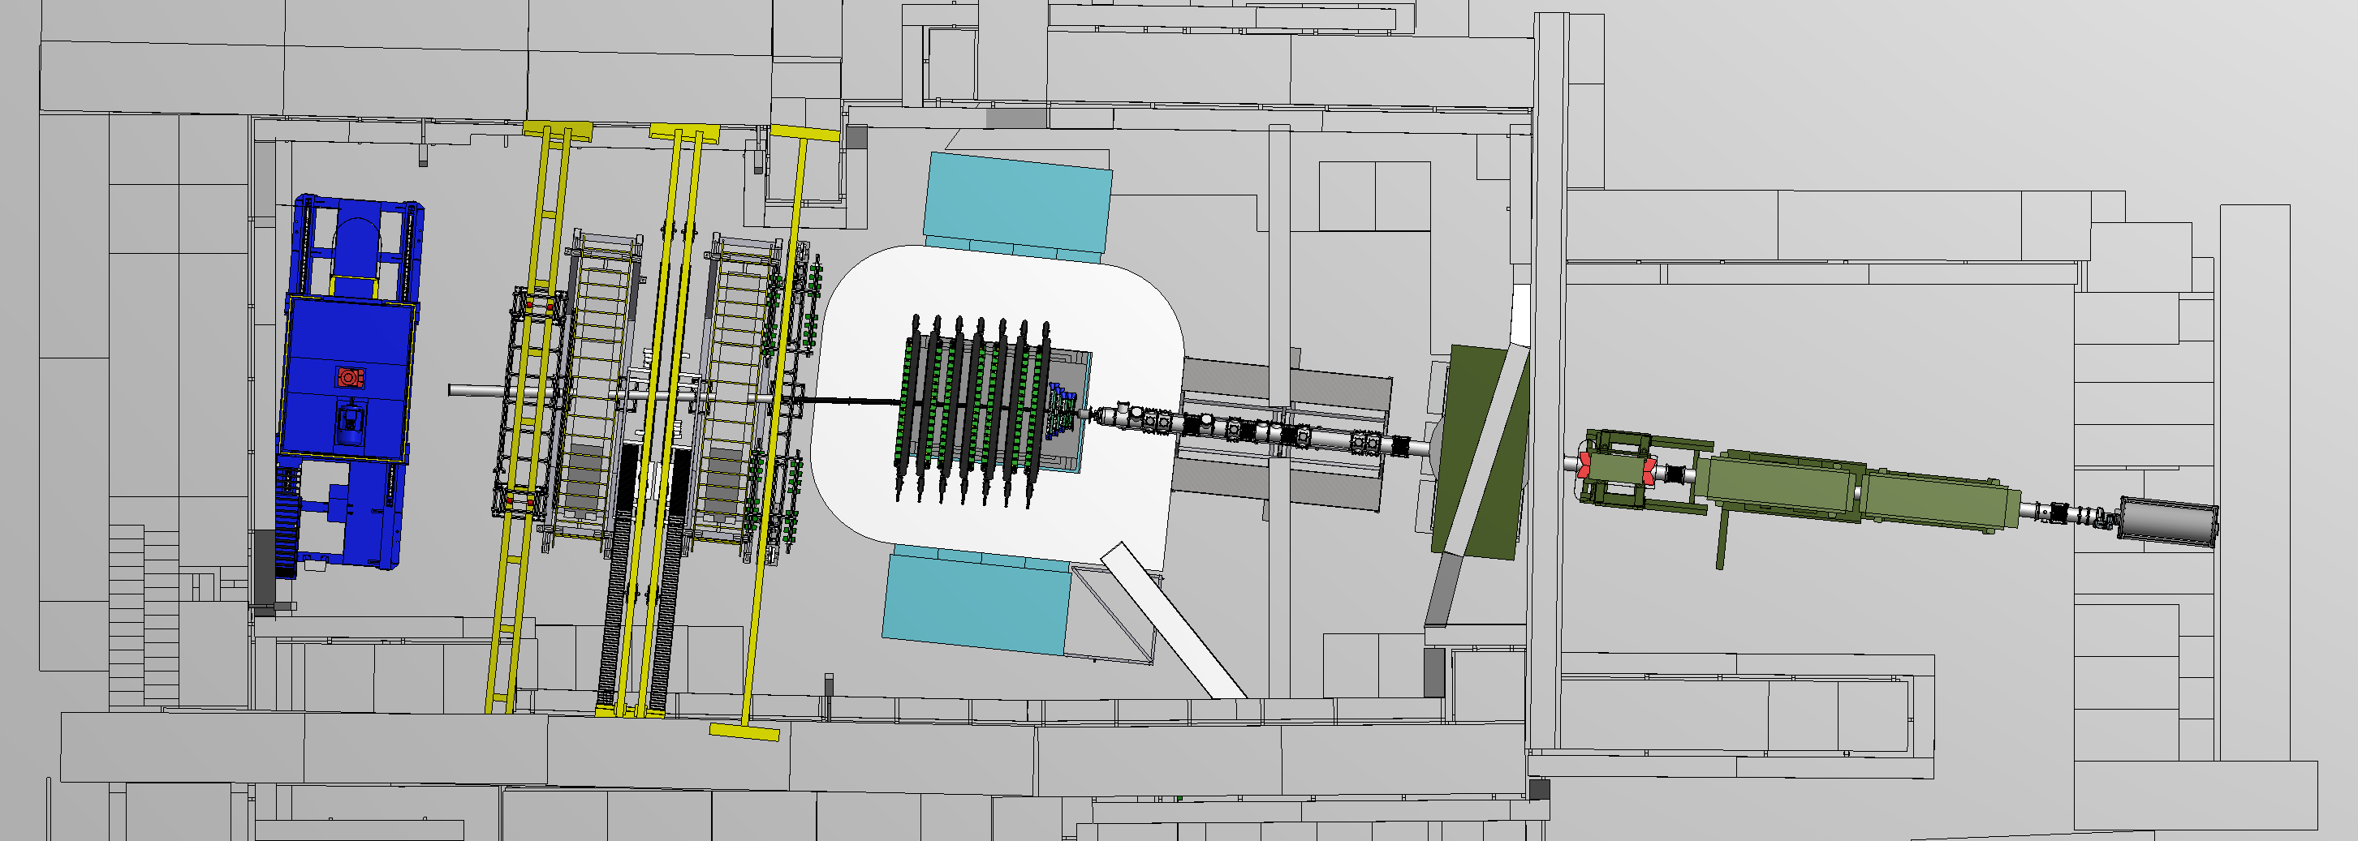
Сеанс декабрь 2022 – январь 2023
Конфигурация BM@N в run 8

Slide 3
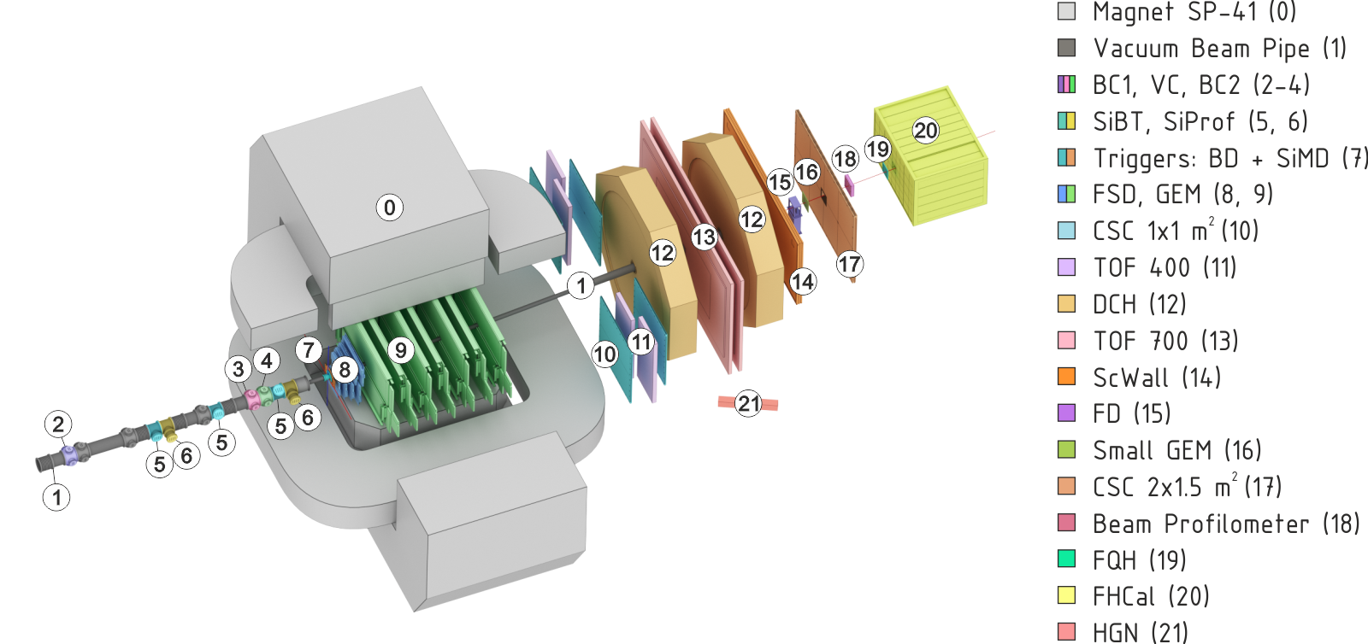
Сеанс декабрь 2022 – январь 2023
Конфигурация BM@N в run 8

Slide 4
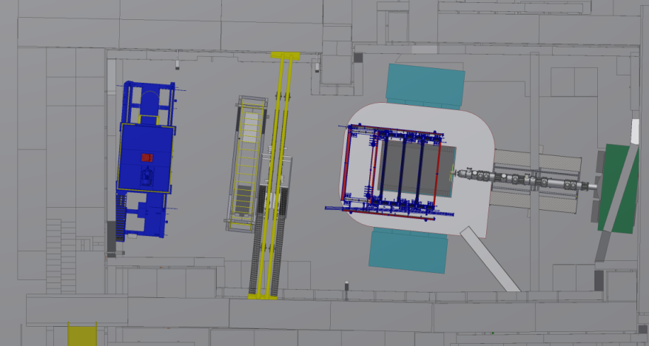
Конфигурация на установке BM@N (20.06.2023)
После сеанса были демонтированы следующие элементы установки BM@N:
4 детектора ToF400;
4 детектора CSC 1х1m;
CSC 1,5x2m;
FD;
маленький Gem;
Алюминиевый
ионопровод;
SiMD;
8 модулей forward Si;
14 Gem;
ионопровод из
углепластика;
DCH1;
мишенный узел.

Slide 5
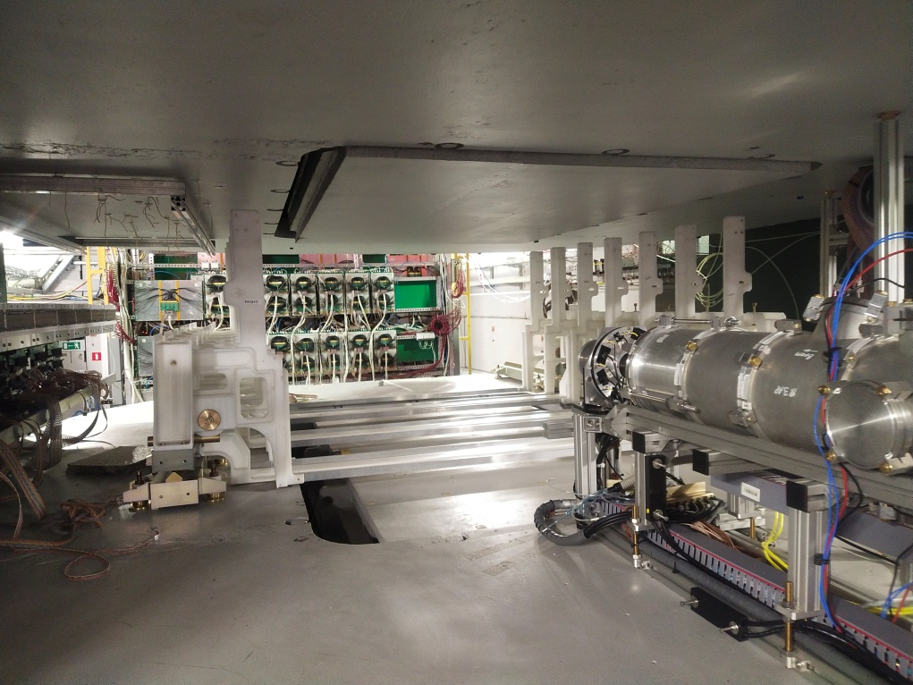
Статус работ на установке BM@N
В работе:
Согласовано размещение боксов для детекторов, расположенных в вакууме;
Закрывается контракт на проектирование модернизации электроснабжения установки BM@N;
Начаты работы на создание чертежей механических опор для ToF400&CSC;
Завершены работы по проектированию новой конфигурации пучковой ловушки.
Старт работ по сборке всех элементов установки BM@N переносится на начало октября 2023 года.
Notes:
Currently, work is underway to create a mechanical support for mounting the ScWall and large CSC

Slide 6
Размещение вакуумных боксов
BD
SiBT3
BC2
VC
SiBT2
SiBT1
BC1
Kruglova I.
Бокс для
профилометра
Бокс для
сцинтилляционного
детектора
Kruglova I.
Бокс для
профилометра
Notes:
Currently, work is underway to create a mechanical support for mounting the ScWall and large CSC

Slide 7
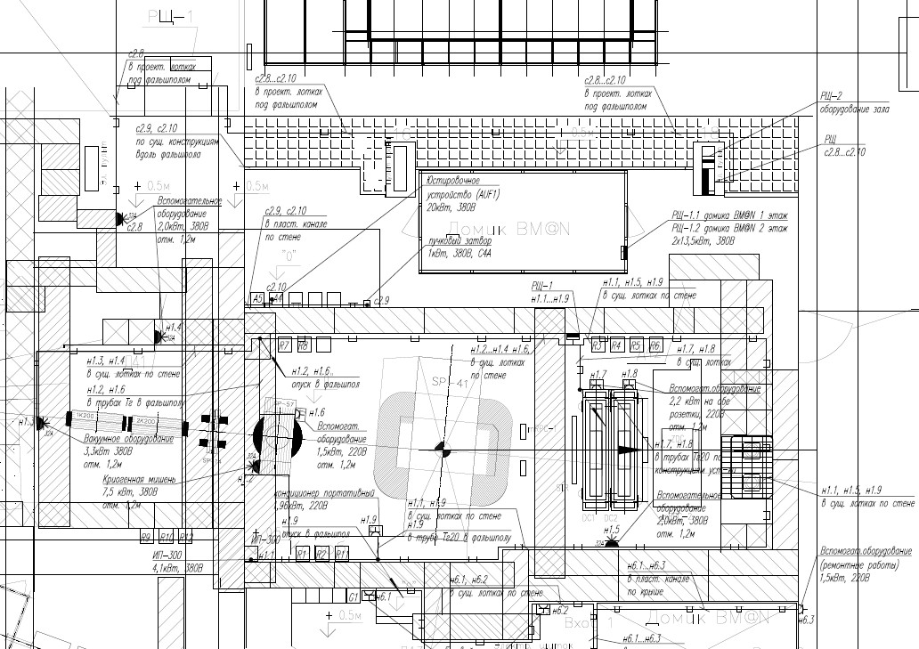
Модернизация системы электроснабжения установки BM@N
Notes:
Currently, work is underway to create a mechanical support for mounting the ScWall and large CSC

Slide 8
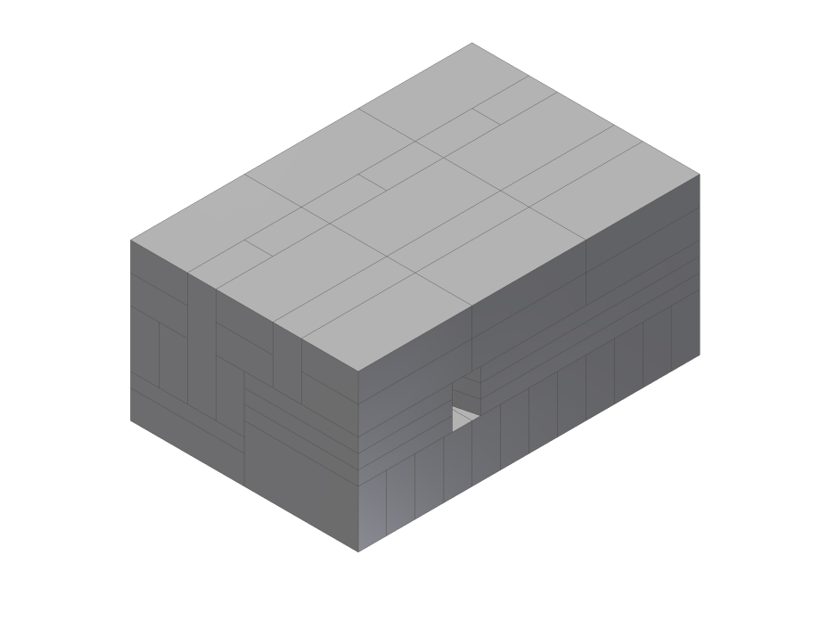
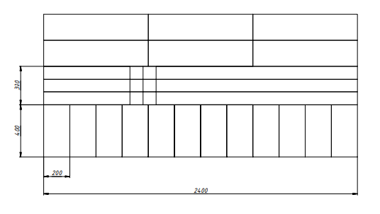
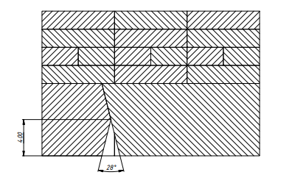
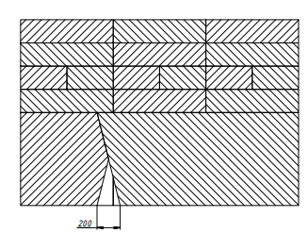
Пучковая ловушка установки BM@N
Notes:
Currently, work is underway to create a mechanical support for mounting the ScWall and large CSC

Slide 9
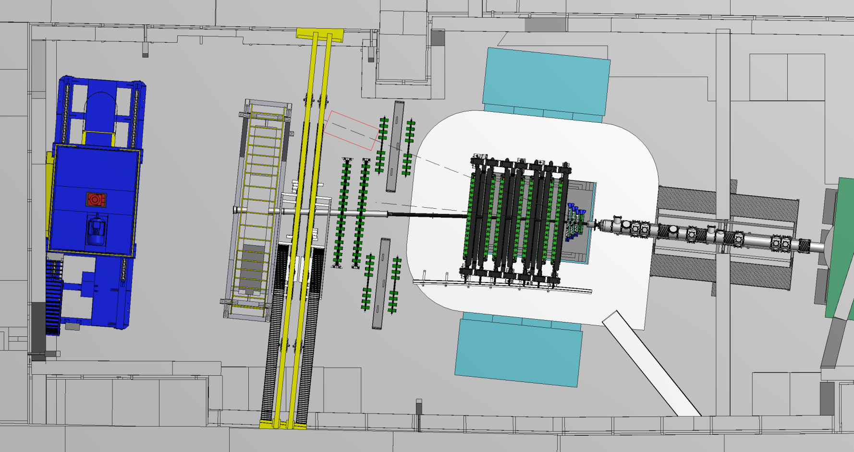
Планы работ на установке BM@N
Сборка всех элементов/подсистем начнется с установки 14 GEM детекторов.
Начало работ по сборке переносится с сентября на октябрь 2023 года.
После установки Gem детекторов (1.5-2 месяца) начнутся работы по установке new ToF400.
Notes:
Currently, work is underway to create a mechanical support for mounting the ScWall and large CSC

Slide 10
Расписание работ на установке BM@N перед сеансом 2022
Время, проведения работ по монтажу отдельных подсистем на установке BM@N
По состоянию на 10.04.2022
+ DAQ
Такое же расписание работ на установке BM@N
будет составлено в сентябре 2023 года
10

Slide 11
